Slide 1
Angular workshop

Slide 2
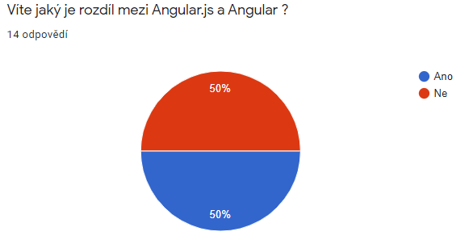
Angular
Angular nástupcem Angular.js
Velmi častý hate na Angular.js
Angular sdílí s Angular.js stejně jako Vue.js + název ☺
Sémantické verzování (aktuálně Angular 10)
Jeden z 3 hlavních nástrojů na tvorbu Single page APP

Slide 3
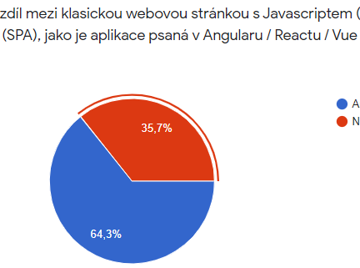
SPA
Standardní aplikace je renderování serverem + drobné kusy javascriptu
Single page aplikace je renderování na klientovi (JS) a celou dobu se nacházíte na jedné stránce (nedochází k refreshi ani requestu na server)

Slide 4
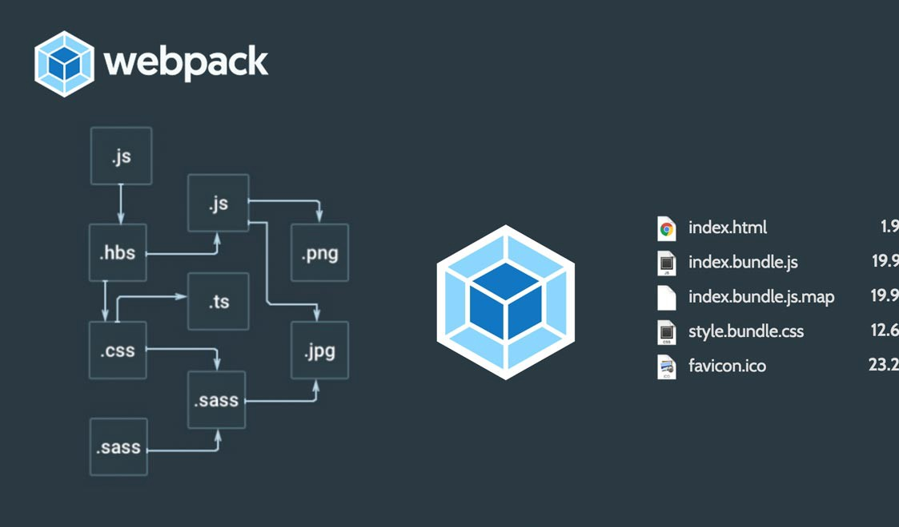
SPA a Webpack
ng new --style scss --view-encapsulation None --package-manager npm --minimal --legacy-browsers --inline-template false
TAG1

Slide 5
Node, NPM
Javascript everywhere (no escape ☺ )
NPM balíčkovač, package.json, package-lock.json
YARN

Slide 6
Co budem dělat
https://demo.spreecommerce.org/t/men
MASTER

Slide 7
HTML 5 routing
Jak funguje

Slide 8
Základní stavební kameny
Komponenta
Directiva
Pipe
IOC Container a DependencyInjection
NgModule

Slide 9
Soubory a složky
Angular.json
package.json
Tsconfig.json
[Components]
[Services]
…

Slide 10
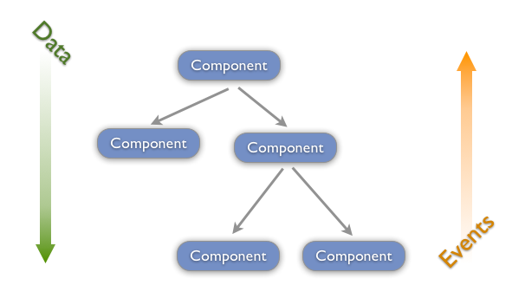
Komponenta
Kus HTML/CSS/Typescript
Celé UI se skládá z komponent
Přijímá vstupy @Input()
Vychází z ní eventy @Output()
Přes constructor může přijímat závislosti

Slide 11
Template syntax
Interpolace od proměnné do View - {{}}
Binding From proměnné do VIEW - []
One time string binding
Binding od VIEW do proměnné (nejčastěji eventy) - ()
Directives – ngClass, ngStyle,…
Strukturální direktivy - *neco=„microsyntax“
Pipes

Slide 12
Template shrnutí
Hranaté závorky když chci bindovat DO HTML
Kulaté závorky naslouchání na eventy
Hvězdička pro strukturální direktivy (nejčastěji nějaké IF, FOR,.. Logika)
Svislítko pro pajpu

Slide 13
Komponenta
1-3 soubory
HTML
Styly
Typescript
@Component
Selector
style/styleUrls
template/templateUrl
changeDetection?
viewEncapsulation?
Providers?
….

Slide 14
Dodatečné info ke komponentě
Komponentu je potřeba deklarovat v Modulu (prozatím)
Lze ji exportovat
Typescript třída (class Component) je vzhledem k Template jiná třída (pozor na private fieldy – template k nim nemá přístup)

Slide 15
@NgModule
Nejjednodušeji popsatelný jako IOC container
Nosí s sebou registrace:
Components
Directives
Providers
….
EXPORTS?
Může importovat i další moduly
FormsModule
RouterModule
CustomModule

Slide 16
IOC a DI
Celý angular je jedno velké dependency injection
Obsahuje obrovské množství IOC containeru, které jsou hierarchické
Jednotlivé IOC containery od sebe „dědí“ – odkazují na parenta, pokud se něco nenajde v něm, hledá se v parentovi až k routu
IOC container vytváří
Moduly
Komponenty

Slide 17
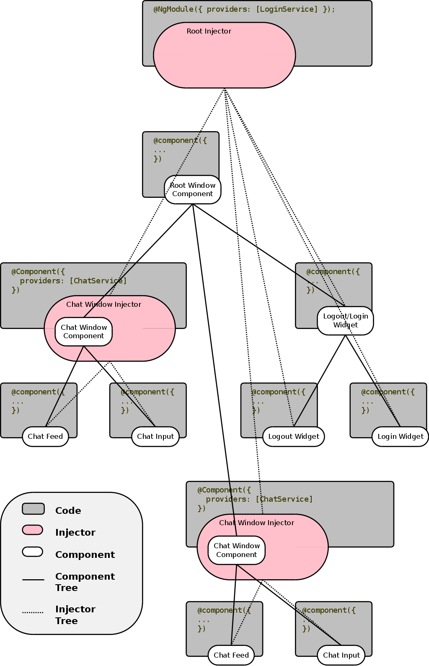
Hierarchical IOC

Slide 18
Providers
Injectované věci
Způsoby providování
V modulu
V komponentě
providedIn: root, any, platform

Slide 19
Komunikace se sítí
HttpClientModule
HttpClient

Slide 20
Krátce k RxJs
Observable – hodnota v čase
Různé druhy observablu
Observable
Subject
BehaviorSubject
Modifikovat je lze pomocí operátorů
Map
combineLatest
mergeMap
filter,…

Slide 21
Krátce k RxJS 2
Next
Subscribe
Pipe
combineLatest
Async pipe
Async as syntax

Slide 22

Základy FP
Filter
Map
Reduce
Sort
Spread operátor
Objekt
Pole

Slide 23
Routing
RouterModule
Definice routy
Skládání routingu
Layouty (masterviews)
Navigace a direktivy
RouterOutlet
Guards
Resolvers
QueryParams
Params
ActivatedRoute
[routerLinkk]

Slide 24
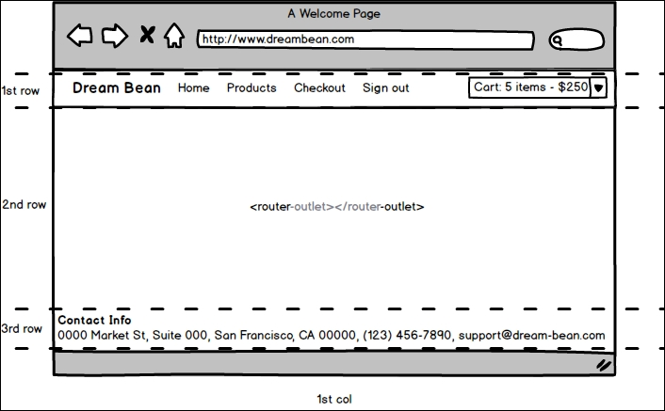
RouterOutlet

Slide 25

LazyLoading

Slide 26
Formuláře
Forms
ReactiveForms
AbstractControl, FormGroup, FormArray, FormControl,…
FormBuilder
[formGroup], [formControl], formControlName
Validace a další…

Slide 27
Guards

Slide 28
Jiné způsoby komunikace mezi komponentami
Dělení chytré / hloupé
Inputs/Outputs
Scoped Providers
Global scope (ale fuj)
State management systém

Slide 29
Složitější komponenta
NgContent
<ng-template>
ContentChild / ContentChildren
ViewChild / ViewChildren

Slide 30
LI-Filter

Slide 31
Loading component

Slide 32
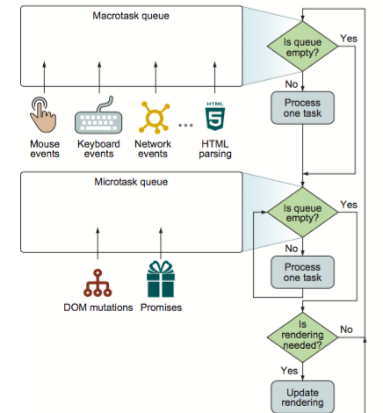
ChangeDetection

Slide 33
Macrotask / Microtask
Macrotask
Uživatelské eventy (kliknutí, mouse move, button down,… )
Některé eventy prohlížeče (načtení nového scriptu,..)
Síťový event (dorazil response ze serveru)
setTimeout(), setInterval()
Microtasky:
Většina vámi používaných a definovaných callbacků
Promise ! ! !

Slide 34
Macrotask / microtask velmi zjednodušeně
Macrotask je každý hlavní handler na event uživatele / sítě / setTimeout / interval
Microtasky jsou všechny ostatní callbacky
ZJEDNODUŠENĚ ŘEŠENO UVAŽUJTE TAK, ŽE KAŽDÉ „KLIKNUTÍ UŽIVATELE“ NEBO SERVER RESPONSE TRIGERUJE JEDNU ITERACI EVENT-LOOPU

Slide 35
Jak funguje angular change detection
Automatický change detection
Netřeba volat až na výjimky žádné setState(), repaint(), watch…
Postaveno na zone.js (NgZone)
Zone.js OBALUJE všechny běžné macrotasky, který by potenciálně mohly vézt ke změně stavu aplikace
Interakce uživatele (click, mousemove, buttonpress,…)
Síťové eventy (server response, načtení scriptu,…)
setTimeout(), setInternal()
Za každým Macrotaskem (po zpracování všech Microtasků) spustí ChangeDetection proces.

Slide 36
OnPush
OnPush
Immutabilita
markForCheck()
detectChanges()
Redux/ Flux/ NGRX

Slide 37
Otázky

Slide 38




Díky za pozornost

